Slide 1
PORTALE ARGO
SECONDA PARTE
PROGRAMMI E PROGRAMMAZIONE

Slide 2
PERCHE’ PROGRAMMA E PROGRAMMAZIONE
1) Programma si riferisce di più alla scuola secondaria . Si parla di moduli e argomenti
2) Programmazione si riferisce alla scuola primaria. Si allega il file dell’intera programmazione

Slide 3
Programmazione

Slide 6
Appare una finestra con il database delle classi da me predisposto
Ho pensato di creare cartelle per interclassi, ma si potevano creare anche per discipline, o quella settimanale

Slide 7
Evidenziando la classe si accende un’icona : AGGIUNGI DOCUMENTO

Slide 8
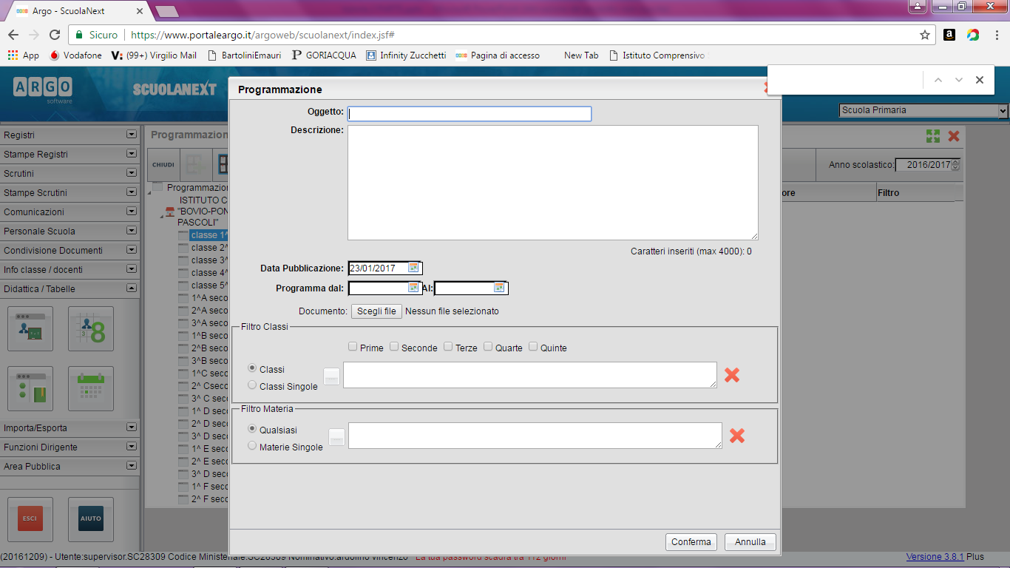
Apparirà la finestra che consente di indicare l’oggetto ,la descrizione, il periodo ( può essere anche settimanale) e decidere a quali classi si riferisce. Può essere anche per disciplina. Tutto si predispone in questa finestra. A questo punto si allega il file che abbiamo precedentemente predisposto

Slide 9
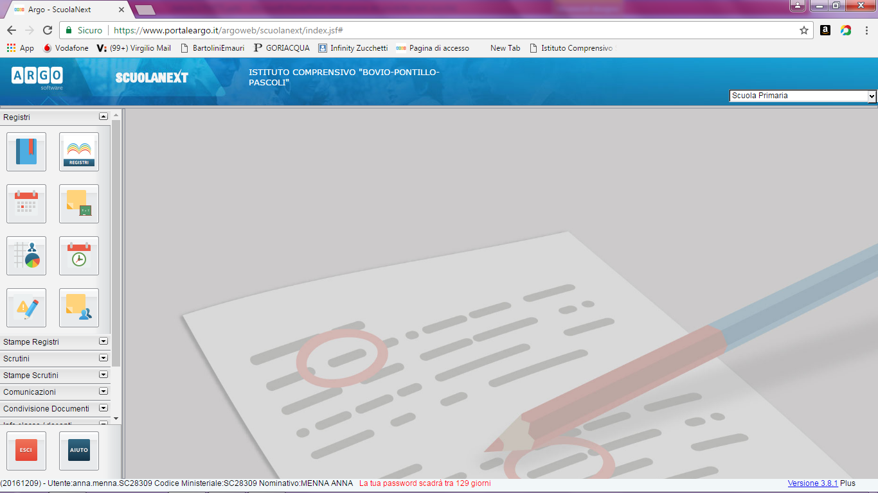
Programma
Per inserire il programma portarsi su didup

Slide 10
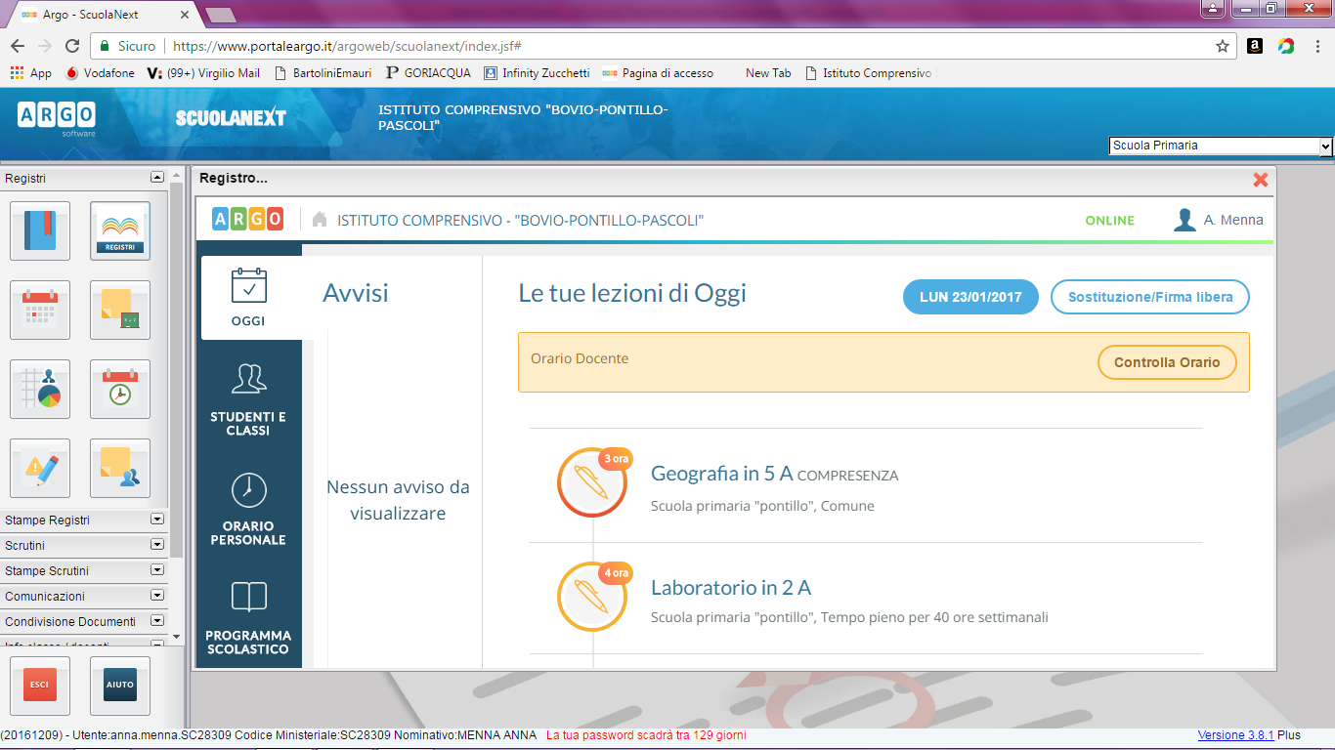

Slide 11
Si seleziona la classe

Slide 12
Si seleziona la materia

Slide 14
Aggiungi modulo

Slide 15
Si copia il modulo o l’argomento e si incolla in questo riquadro
Si salva
Noterete che appaiono dei numeri. Rappresentano l’ordine dei moduli

Slide 16
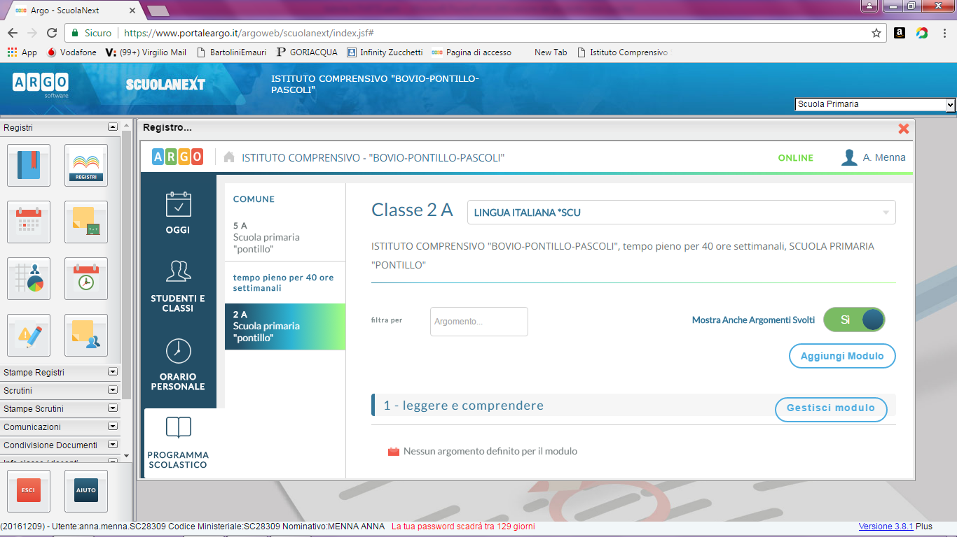
Vengono riportati tutti gli argomenti
Gestisci modulo

Slide 17
Si aggiunge l’argomento di pertinenza del modulo

Slide 18
Descrizione dell’argomento
Periodo di svolgimento

Slide 19
Predisposti tutti i moduli e gli argomenti:
Si importano direttamente

Slide 20
Apparirà la cartella degli argomenti secondo l’ordine stabilito

Slide 21
Si conferma
Si evidenzia il modulo

Slide 22
In automatico apparirà l’attività

